Slide 1
5.TALDEA
Julen Garcia, Iñigo Arrizabalo eta Aritz Lekube

Slide 2
Aurkibidea

Slide 3
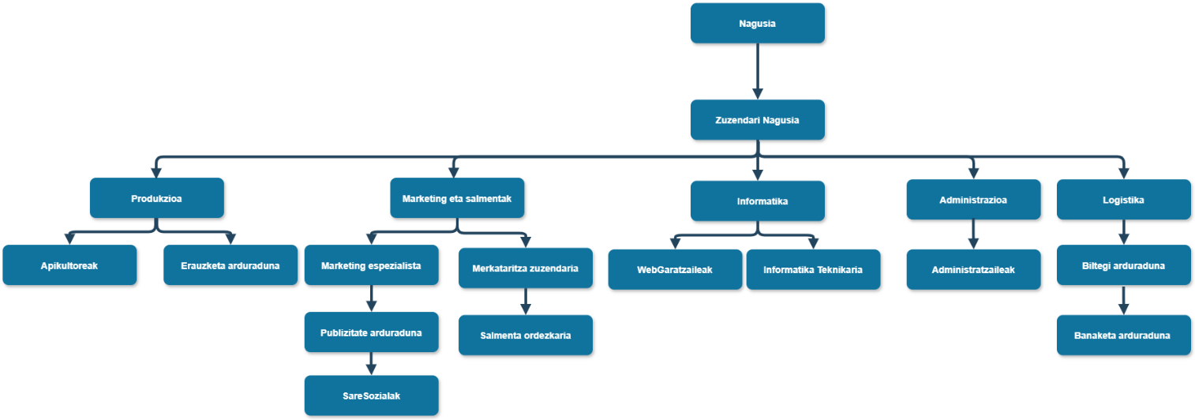

Slide 4
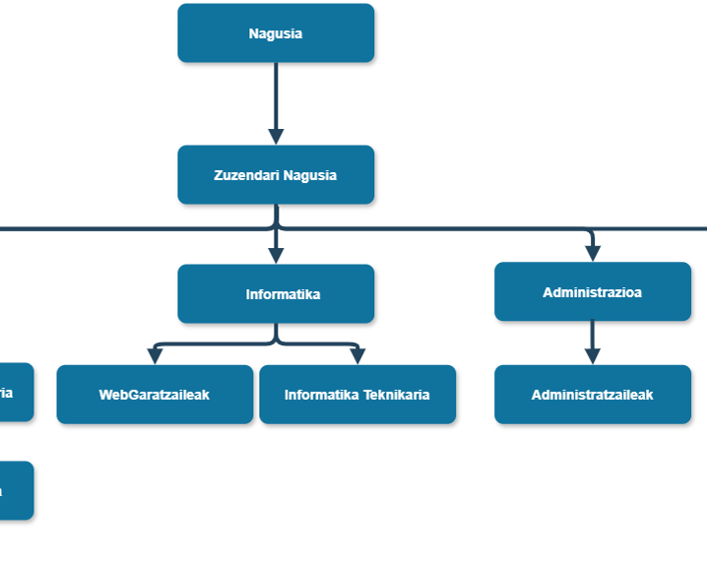
Partekatutako karpetak
Zuzendariaren karpeta:
Karpeta hau nagusiak eta eta zuzendari nagusian bakarrik edukiko dute baimena.
700 (rwx — — )

Slide 5
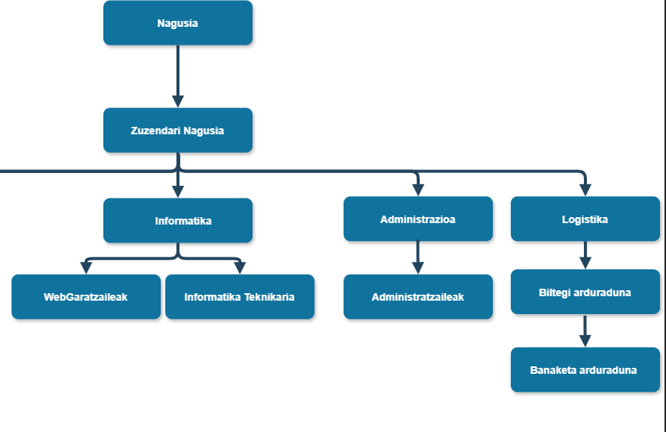
Partekatutako karpetak
Taldeko karpeta:
Talde bakoitzean karpeta bat egongo da. Bertako taldekideak baimen guztiak edukiko dituzte. Taldetik kanpo daudenak ikusteko aukera izango dute.
774 (rwx-rwx- r--)

Slide 6
Partekatutako karpetak
Karpeta publikoak:
Enpresa osoko langile denek karpeta publikoetan baimen guztiak edukiko dituzte.
777 (rwx - rwx - rwx)

Slide 7
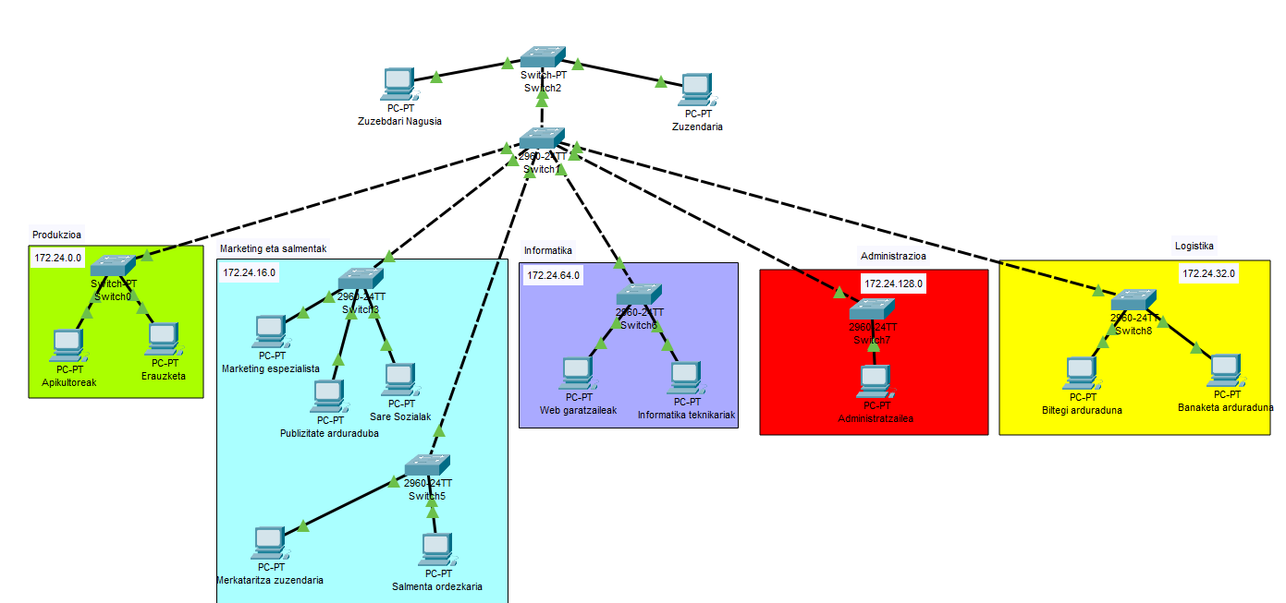
Organigrama Packet Tracer-en irudikatu.

Slide 8
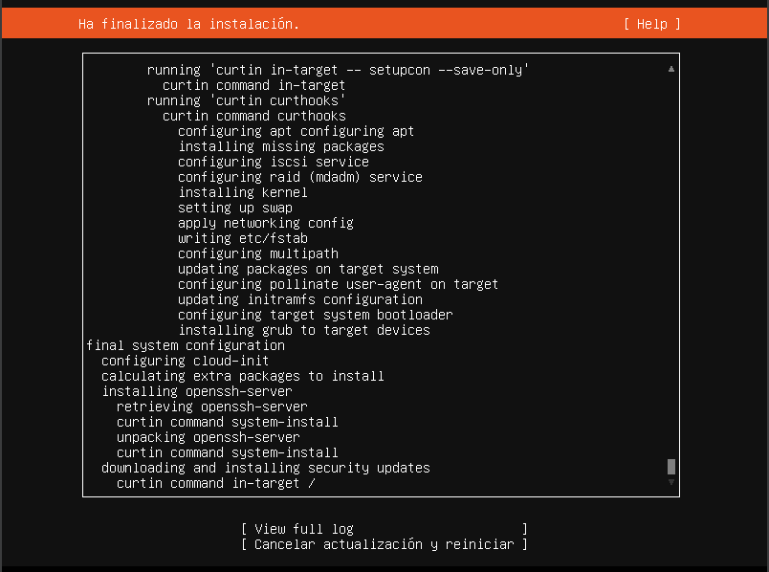
Ubuntu Server instalaketa
Ubuntu Server gure enpresa osatzeko sistema eragile egokiena iruditu zaigu.

Slide 9
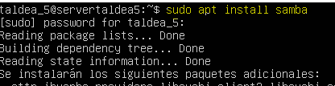
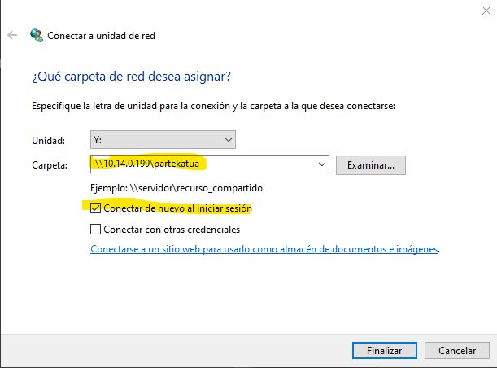
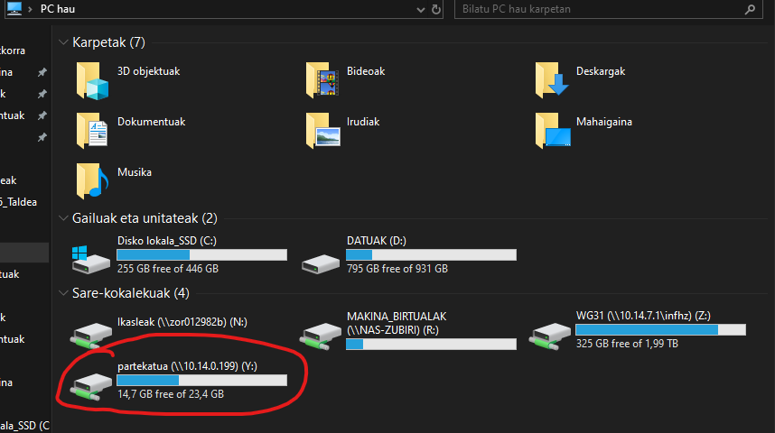
Samba
Ubuntu Server-en samba instalatu karpeta konpartituak edukitzeko.
Karpeta konpartituak
Honela windowseko bezero batetik karpeta edukitzeko gai izango gara.

Slide 10
Oracleren instalazioa zerbitzarian
Karpeta konpartituak aprobetxatuz Oracle instalatu da zerbitzarian.

Slide 11




Oracleko erabiltzailea sortu
Oracle instalatu ondoren Oracleko erabiltzailea sortu behar da.
Erabiltzailea sortu.
Administratzaile rola eman.
Erabiltzailea desblokeatu
Sesioa irekitzeko baimena eman

Slide 12
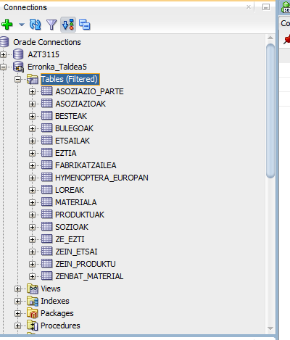
SQL-tik Oraclera DB migratu
Enpresako DB-a MySQL genuen eta hau Oraclen landu nahi dugunez DB-a migratu egin behar da.

Slide 13
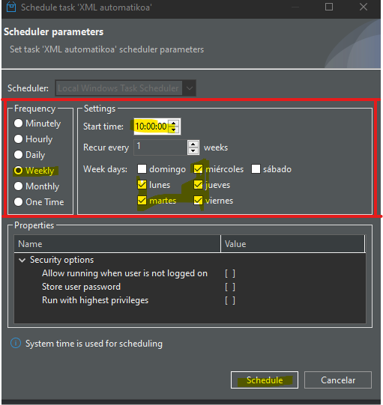
BD-ko datuak XML-ra pasa era automatikoan

Slide 14
Interfaze grafikoa

Slide 15
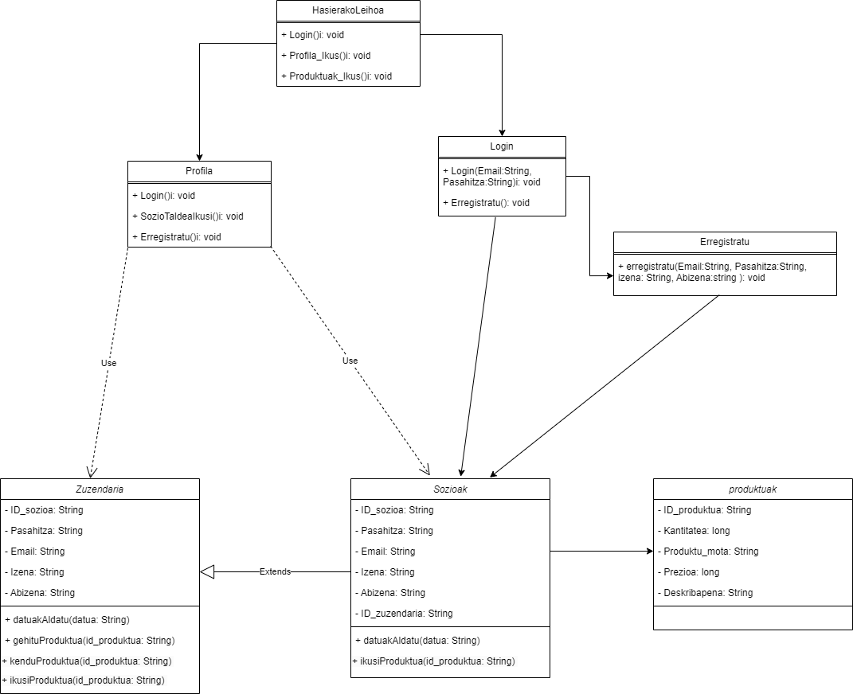
Klase diagrama

Slide 16
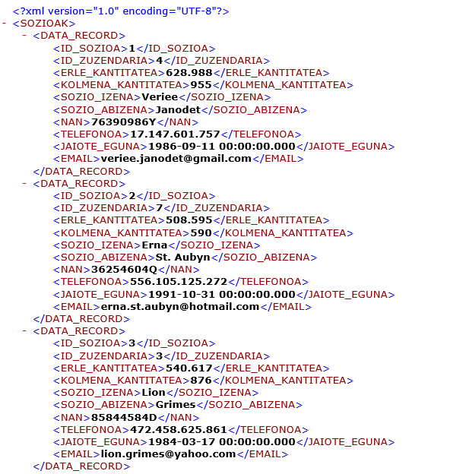
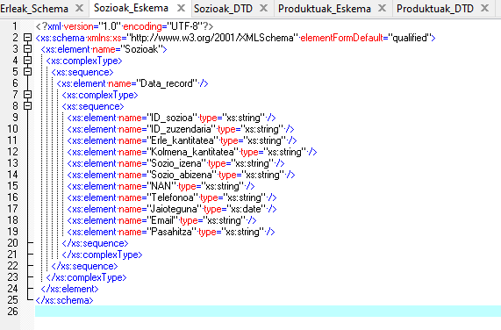
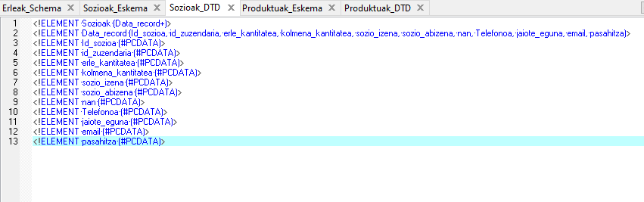
XMl, DTD eta Eskema

Slide 17
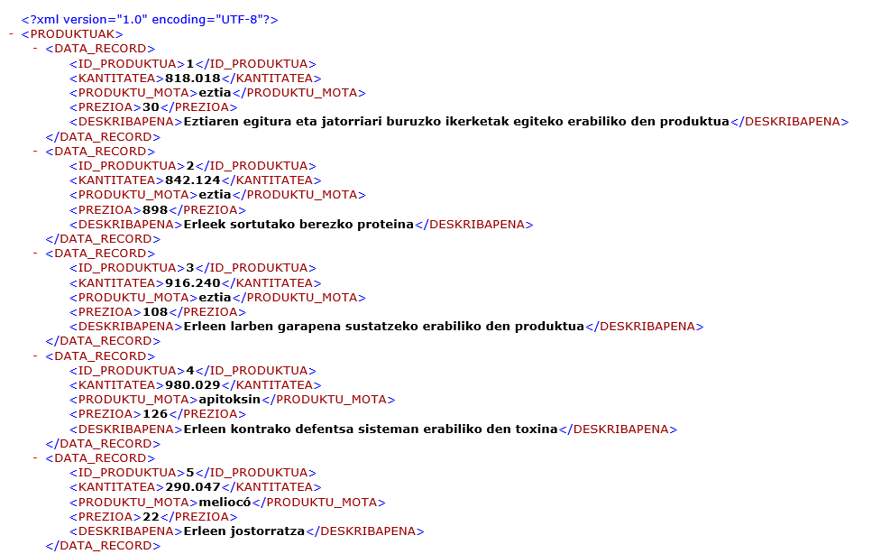
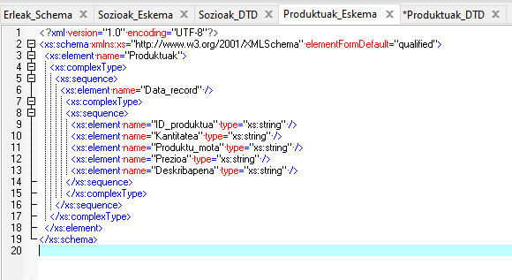
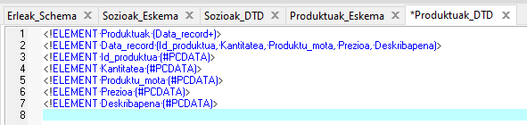
XML, DTD eta Eskema

